Slide 1
Android开发实战经典
第11章：手机服务
—— 取得电池电量
北京魔乐科技软件学院
李兴华

Slide 2
本章目标
使用“ACTION_BATTERY_CHANGED”取得电池信息。

Slide 3
电池电量信息的Action —— ACTION_BATTERY_CHANGED
No. | 附加信息 | 类型 | 备注
1 | status | int | 取得电池的状态，返回的状态类型由android.os.BatteryManager类定义的常量所决定： · 电池充电状态（BATTERY_STATUS_CHARGING）； · 电池放电状态（BATTERY_STATUS_DISCHARGING）； · 电池满电状态（BATTERY_STATUS_FULL）； · 电池不充电状态（BATTERY_STATUS_NOT_CHARGING）； · 电池未知状态（BATTERY_STATUS_UNKNOWN）。
2 | health | int | 取得电池的健康状态，返回的状态类型由android.os.BatteryManager类定义的常量所决定： · 电池损坏（BATTERY_HEALTH_DEAD）； · 电池健康（BATTERY_HEALTH_GOOD）； · 电池过热（BATTERY_HEALTH_OVERHEAT）； · 电池电压过大（BATTERY_HEALTH_OVER_VOLTAGE）； · 未知状态（BATTERY_HEALTH_UNKNOWN）； · 未明示故障（BATTERY_HEALTH_UNSPECIFIED_FAILURE）。
3 | present | boolean | 判断当前是否存在电池
4 | level | int | 取得电池的剩余容量
5 | scale | int | 取得电池的最大值，通常为100
6 | icon-small | int | 取得电池对应的图标ID
7 | plugged | int | 连接的电源插座类型，返回的状态类型由android.os.BatteryManager类定义的常量所决定： · USB电源（BATTERY_PLUGGED_USB）； · 交流电电源（BATTERY_PLUGGED_AC）。
8 | voltage | int | 取得电池的电压
9 | temperature | int | 取得电池的温度，单位是0.1度
10 | technology | String | 取得电池类型

Slide 4
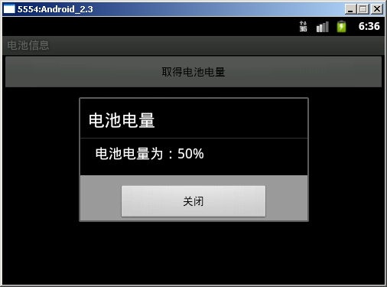
范例：取得电池电量

Slide 5
范例：定义广播接收，显示电池电量 —— BatteryInfoBroadcastReceiver
public class BatteryInfoBroadcastReceiver extends BroadcastReceiver { // 广播接收器 @Override public void onReceive(Context ctx, Intent intent) { // 接收广播 if (Intent.ACTION_BATTERY_CHANGED.equals(intent.getAction())) {// 判断Action int level = intent.getIntExtra("level", 0); // 取得电池剩余容量 int scale = intent.getIntExtra("scale", 100); // 取得电池总量 Dialog dialog = new AlertDialog.Builder(ctx)// 创建对话框 .setTitle("电池电量") // 设置标题 .setMessage("电池电量为：" + String.valueOf(level * 100 / scale)+ "%")// 设置信息 .setNegativeButton("关闭",// 设置取消按钮 new DialogInterface.OnClickListener() {// 设置监听操作 public void onClick(DialogInterface dialog,int whichButton) { }}) // 显示信息 .create(); // 创建Dialog dialog.show(); // 显示对话框 } } }

Slide 6
范例：定义布局管理器 —— main.xml
<?xml version="1.0" encoding="utf-8"?> <LinearLayout xmlns:android="http://schemas.android.com/apk/res/android" android:orientation="vertical" → 所有组件垂直摆放 android:layout_width="fill_parent" → 布局管理器宽度为屏幕宽度 android:layout_height="fill_parent"> → 布局管理器高度为屏幕高度 <Button → 按钮组件 android:id="@+id/but" → 组件ID，程序中使用 android:layout_width="fill_parent" → 组件宽度为屏幕宽度 android:layout_height="wrap_content" → 组件高度为屏幕高度 android:text="取得电池电量" /> → 默认显示文字 </LinearLayout>

Slide 7
范例：定义Activity程序
public class BatteryDemo extends Activity { private Button but = null; @Override public void onCreate(Bundle savedInstanceState) { super.onCreate(savedInstanceState); super.setContentView(R.layout.main); // 布局管理器 this.but = (Button) super.findViewById(R.id.but); // 取得组件 this.but.setOnClickListener(new OnClickListenerImpl()) ;// 定义单击事件 } private class OnClickListenerImpl implements OnClickListener { @Override public void onClick(View v) { BatteryInfoBroadcastReceiver receiver = null ;// 定义广播对象 receiver = new BatteryInfoBroadcastReceiver();// 实例化广播 IntentFilter filter = new IntentFilter( Intent.ACTION_BATTERY_CHANGED);// 定义Intent过滤 BatteryDemo.this.registerReceiver(receiver, filter); // 注册广播 } } }

Slide 8
小结
用户可以使用“ACTION_BATTERY_CHANGED”取得电池电量信息；

Slide 9





下一章内容
声音服务：AudioManager

